Slide 1

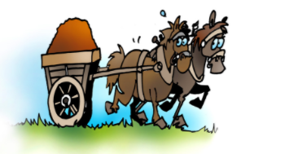
DELO NA DALJAVO
URA: Ravnovesje sil
URA: Sestavljanje sil

Slide 2
1. RAVNOVESJE SIL
Medsebojno delovanje teles opišemo s silami.
Telesa pod vplivom delovanja drugih teles (sil) lahko mirujejo, se gibljejo enakomerno ali pospešujejo.
V nekaterih primerih tudi spremenijo obliko.

Slide 3
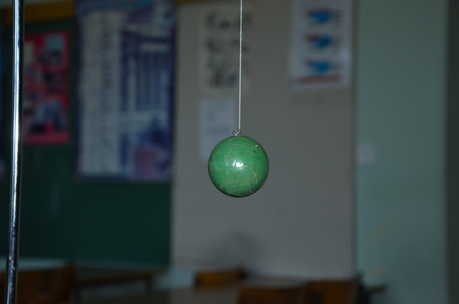
Kadar telo miruje, nanj delujeta nasprotno enaki sili oziroma je rezultanta sil, ki delujejo na telo, enaka nič. Pravimo, da je telo v ravnovesju.

Slide 4
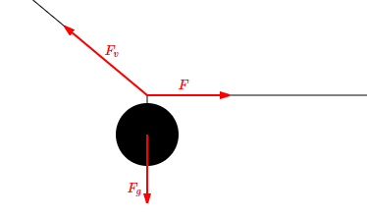
RAVNOVESJE VEČ SIL
Katere sile delujejo na kroglico, ki visi na vrvico; z drugo vrvico jo vlečemo v desno?

Slide 5
PRVI NEWTONOV ZAKON
Telo miruje ali se giblje premo in enakomerno, če je vsota sil, ki delujejo nanj enaka nič. Telo je takrat v ravnovesju. Vse sile, ki delujejo nanj so v ravnovesju.

Slide 6
V katerih od spodaj naštetih primerih je telo v ravnovesju?
Kolesar se pelje enakomerno po cesti.
Avto miruje na parkirišču.
Žoga se giblje proti košarkarskemu košu.
Žogica visi na vrvici
Svinčnika pada z mize na tla.

Slide 7
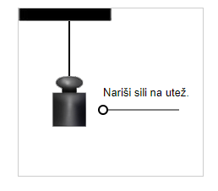
1. primer
S kolikšno silo je napeta vrvica, na kateri visi utež z maso 2,5 kg? Nariši vse sile v merilu, ki si ga izbereš sam.

Slide 8
2. primer
Fanti potiska zaboj v desno. Masa zaboja je 20 kg. Nariši vse sile, ki delujejo na zaboj. Ali velja za zaboj 1. Newtonov zakon, če se giblje enakomerno?
3. primer
Masa avtomobila na parkirišču je 1200 kg. Avto miruje. Nariši vse sile, ki delujejo na avtomobil (v merilu) in razloži, zakaj za avto velja 1. Newtonov zakon.

Slide 9
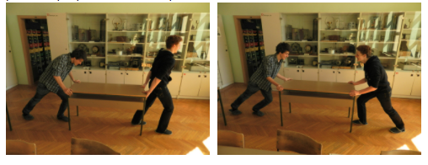
2. SESTAVLJANJE SIL
Oglejmo si, kako Žan in Gašper poskušata premakniti mizo. V prvem primeru Žan mizo potiska, Gašper pa vleče. Oba delujeta na mizo v isti smeri. V drugem primeru pa potiskata v nasprotnih smereh.

Slide 10
V katerem od primerov in zakaj bi se miza lahko premaknila, če bi fanta delovala z dovolj velikima silama? Predpostavimo, da delujeta na mizo z enako velikima silama.
Miza bi se lahko premaknila, ko bi jo oba potiskala (vlekla) v isto smer z dovolj velikima silama. Če potiskata v nasprotnih smereh, se njuni sili izničita in ne moreta premakniti mize.

Slide 11
Sestavljanje dveh vzporednih sil
Ko Gašper in Žan delujeta na mizo v isti smeri, lahko njuno silo nadomestimo z eno silo, ki je po velikosti enaka vsoti velikosti njunih sil.
To silo imenujemo vsota sil ali rezultanta. Rezultanta je usmerjena daljica, ki ima začetek v začetni točki prve sile in konec v končni točki druge sile.

Slide 12

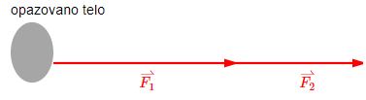

Kako narišemo rezultanto dveh vzporednih sil, ki kažeta v isto smer?

Slide 13
Primer: Kolikšna je rezultanta sil, če bi Gašper mizo vlekel s silo 20N, Žan pa potiskal s silo 35N?
Sili seštejemo, saj delujeta v isto smer, zato je rezultanta 55 N.
Kadar pa na telo delujeta dve sili v nasprotnih smereh, tako kot v primeru, ko Gašper in Žan potiskata mizo v nasprotnih smereh, je velikost rezultante enaka razliki sil. (ODŠTEVAMO SILE)

Slide 14
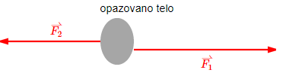

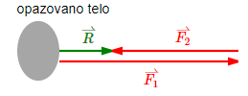
Kako narišemo rezultanto dveh vzporednih sil, ki kažeta v nasprotno smer?

Slide 15
Utrjevanje učne snovi.
V DZ preverite, če imate rešene naloge v poglavjih:
O SILAH
MERJENJE SIL
RISANJE SIL
Če nimate rešenih nalog, jih rešite do naslednjega tedna.
Rešitve: https://www.modrijan-izobrazevanje.si/media/uploads/Resitve/RESITVE_Moja%20prva%20fizika%201_DZ.pdf
Učno snov si prepišite v zvezke. Zvezke bom pregledala.

